Slide 1

AZURE MOBILE SERVICES
Marcos Castany
Hernan Meydac Jean
Notes:
Y aquí es dónde comenzó el viaje. Usando una cuenta de prueba de Azure, empezamos a trabajar con Mobile Services. ¿Qué es y qué ventaja nos da? Vamos a empezar viendo cómo podemos usar Azure para crear un backend.

Slide 2
STARTUP
Notes:
<Introducción a nosotros, cómo conseguimos una idea y queríamos llevarla adelante. Pero nos topamos con distintos problemas que queríamos contarles a todos ustedes>

Slide 3


Slide 4


Slide 5
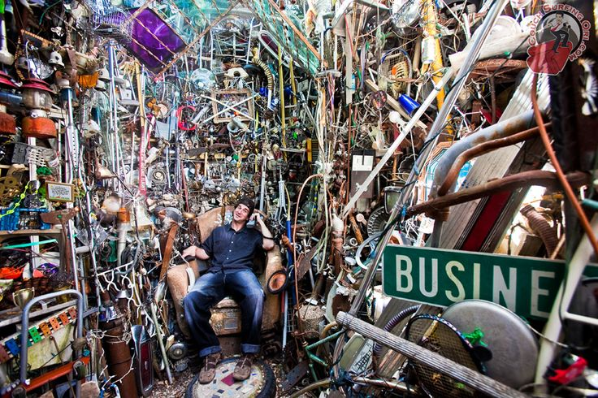

Slide 6


Slide 7


Slide 8
ACA ESTA
LA IDEA
Notes:
<Introducción a nosotros, cómo conseguimos una idea y queríamos llevarla adelante. Pero nos topamos con distintos problemas que queríamos contarles a todos ustedes>

Slide 9

PERO….
NOS TOPAMOS CON LOS TIPICOS PROBLEMAS

Slide 10

INVERSION
(Billetera de Marcos)
Notes:
Una de las cosas más difíciles es poder arrancar. Iniciar un Proyecto de este tipo es difícil pero no imposible. ¿Qué pasa cuándo queremos iniciar una prueba de concepto para poder atraer inversores? ¿O bien poder empezar con un Proyecto chico e ir creciando a partir de ahí?

Slide 11
DATOS

Slide 12

SEGURIDAD

Slide 13

NOTIFICACIONES

Slide 14
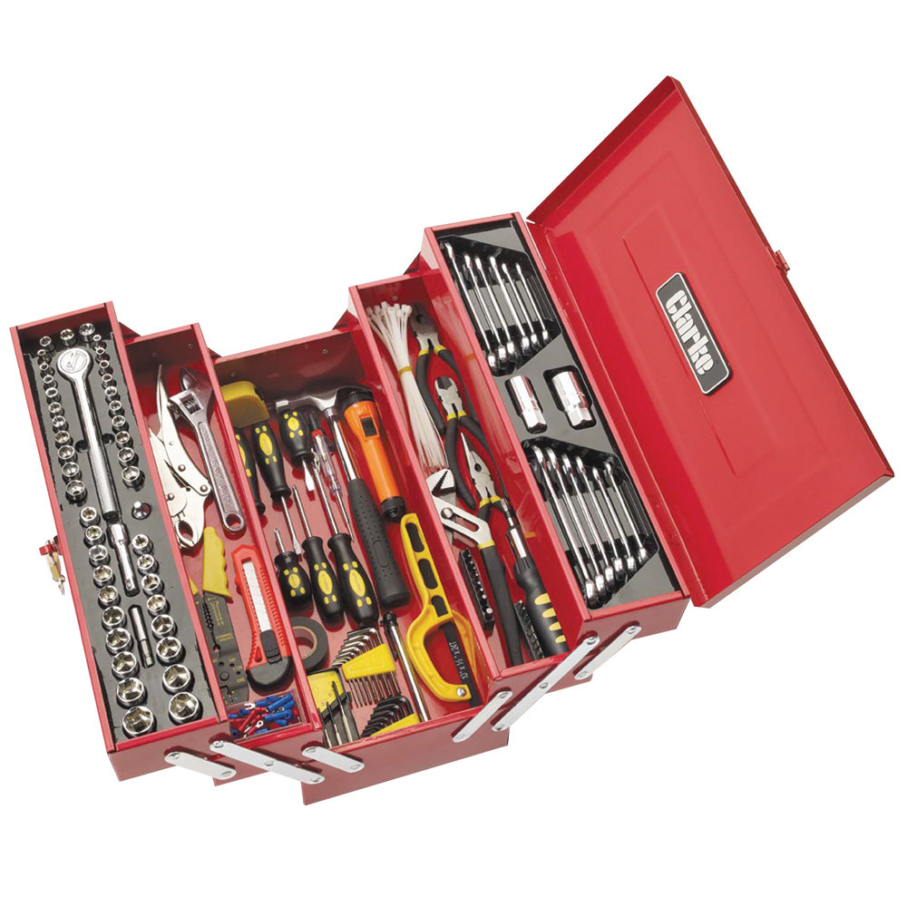
ADMINISTRACIÓN

Slide 15

ESFUERZO

Slide 16
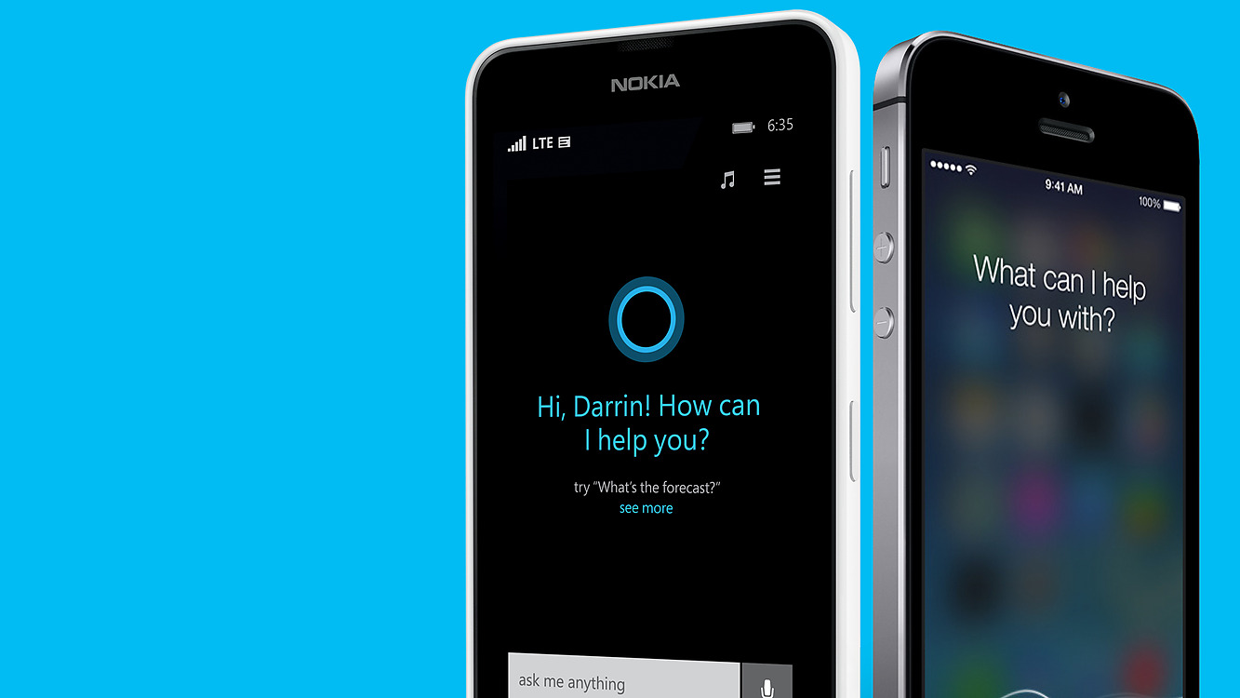
FRONTEND
MULTIPLES
PLATAFORMAS
DISTINTOS DESAROLLOS
ALTERNATIVAS
PHONEGAP - CORDOVA
Notes:
FRONTEND: Soportar multiples plataformas, con las capacidades de cada una. Pero necesitamos distintos desarrollos, si bien existen alternativas como PhoneGap y Apache Cordova.
Entonces empezamos por el “Bueno conocido”, en nuestro caso Desarrollo en Windows Phone. Pero también teníamos experiencia en Web, por lo que queríamos armar también un cliente HTML5 para dispositivos móviles.

Slide 17
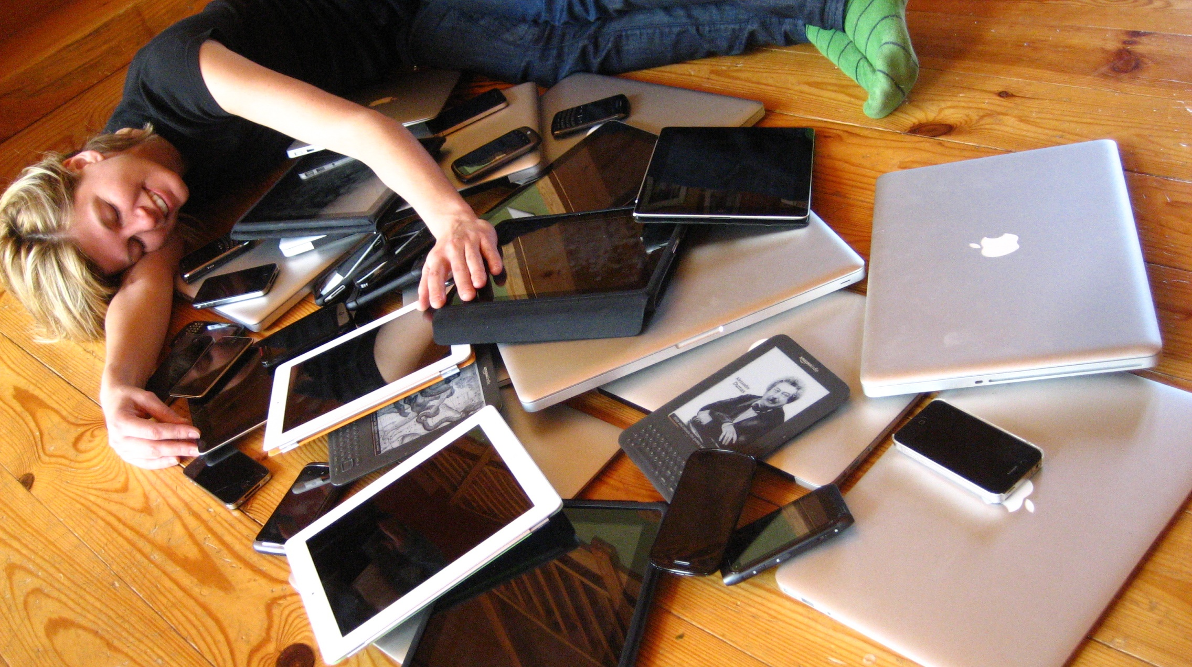
EL SUEÑO DE HERNÁN

Slide 18

BizSpark
Licencias de Windows 8, Visual Studio 2013, Office 2013
Créditos de Microsoft Azure
Notes:
Uno de los programas que ofrece Microsoft para emprendedores es BizSpark. Esto nos llamó la atención porque no solo nos daba ayuda para utilizar una plataforma de Cloud Computing como Azure, sino que también nos daba licencias gratis de Windows, Visual Studio y Office.
<Explicar breves características del programa>

Slide 19

BACKEND?
Notes:
BACKEND: Una única plataforma, misma lógica – mismo código, menor costo y mayor rapidez de desarrollo

Slide 20
AZURE MOBILE SERVICES
Notes:
Y aquí es dónde comenzó el viaje. Usando una cuenta de prueba de Azure, empezamos a trabajar con Mobile Services. ¿Qué es y qué ventaja nos da? Vamos a empezar viendo cómo podemos usar Azure para crear un backend.

